Slide 1
ПРОИЗВОДСТВЕННО-ТОРГОВАЯ КОМПАНИЯ · Г. ГОМЕЛЬ
ЕВРОСЕТКА
Металлопрокат · Кабельные барабаны · Пиломатериалы
Сушка и фитообработка · Гидронамыв грунта · Доставка по всей Беларуси
evrosetka.by
2007
3
55+
ГОД ОСНОВАНИЯ
НАПРАВЛЕНИЯ
ЛЕТ В НАМЫВЕ ГРУНТА
Республика Беларусь · с 2007 года

Slide 2
О КОМПАНИИ
Надёжный партнёр с 2007 года
ООО «Евросетка» — производственно-торговая компания из Гомеля, работающая с 2007 года. Производим деревянные кабельные барабаны №8–№30, пиломатериалы с сушкой и фитообработкой, выполняем гидронамыв грунта и торгуем металлопрокатом и бетоном.
КОМУ ПОСТАВЛЯЕМ
Государственные предприятия Беларуси
Строительные и монтажные организации
ПРИНЦИПЫ РАБОТЫ
Производственные компании и заводы
Компетентность и профессионализм
Ответственность за качество продукции
Юридические лица, ИП и частные клиенты
Ответственность за сроки поставки
Аккредитованный участник Белорусской универсальной товарной биржи (БУТБ)
Партнёрские отношения с заказчиками
ООО «ЕВРОСЕТКА» · EVROSETKA.BY
2 / 25

Slide 3
ИСТОРИЯ
Этапы развития
2007
2010
2013
Сегодня
Основание
Гидронамыв
Производство
Развитие
Регистрация ООО «Евросетка» в едином реестре Гомельской области
Инвестиции в ООО «Белгидромеханизация» — намыв грунта, опыт 55+ лет
База на ул. Объездная, 19; автоматическая линия сушки (Италия)
Три направления и поставки по всей Республике Беларусь
ООО «ЕВРОСЕТКА» · EVROSETKA.BY
3 / 25

Slide 4
КОРОТКО О ГЛАВНОМ
Компания в цифрах
2007
3
55+
ГОД ОСНОВАНИЯ КОМПАНИИ
НАПРАВЛЕНИЯ ДЕЯТЕЛЬНОСТИ
ЛЕТ ОПЫТА В НАМЫВЕ ГРУНТА
3
№8–30
РБ
СКЛАДСКИЕ ПЛОЩАДКИ В ГОМЕЛЕ
ТИПОРАЗМЕРЫ КАБЕЛЬНЫХ БАРАБАНОВ
ДОСТАВКА ПО ВСЕЙ БЕЛАРУСИ
ООО «ЕВРОСЕТКА» · EVROSETKA.BY
4 / 25

Slide 5
ЧЕМ МЫ ЗАНИМАЕМСЯ
Направления деятельности
01
02
03
Металлопрокат
Производство из древесины
Гидронамыв и техника
Оптовая торговля
Собственный завод
55+ лет · Белгидромеханизация
Листовой и сортовой прокат
Кабельные барабаны №8–№30
Намыв грунта и добыча ПГС
Трубы, арматура, круг, полоса
Доска, брус, брусок
Инженерная подготовка
Сушка и фитообработка
Аренда спецтехники
ООО «ЕВРОСЕТКА» · EVROSETKA.BY
5 / 25

Slide 6
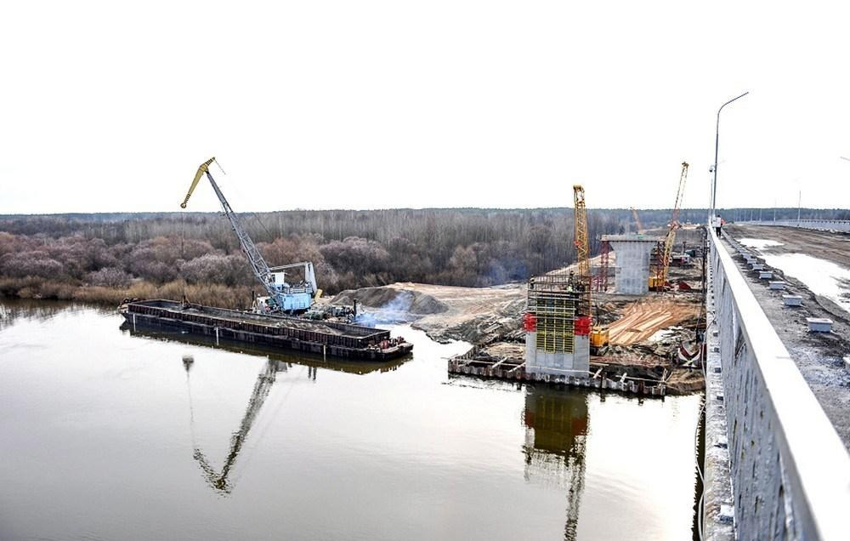


РАЗДЕЛ 01 · ТОРГОВЛЯ
Металлопрокат
Листовой и сортовой прокат, трубы, арматура — со склада и под заказ.
ООО «ЕВРОСЕТКА» · EVROSETKA.BY
6 / 25

Slide 7
МЕТАЛЛОПРОКАТ · АССОРТИМЕНТ
Металлопрокат
Широкий ассортимент чёрного металлопроката в наличии и под заказ
Листовой прокат
Сортовой прокат
Листы стальные горячекатаные и холоднокатаные, оцинкованные, рифлёные.
Арматура, уголок, швеллер, балка, круг, квадрат, полоса — полный сортамент.
Трубы
Профильные, круглые и водогазопроводные, электросварные и бесшовные.
ООО «ЕВРОСЕТКА» · EVROSETKA.BY
7 / 25

Slide 8
МЕТАЛЛОПРОКАТ · ПОСТАВКИ
Прямые поставки от производителя
Работаем напрямую с заводами — без посредников
Закупаем металлопрокат у ведущих металлургических комбинатов России и стран СНГ. Прямые контракты исключают посреднические звенья и лишние наценки.
1
2
3
4
Заводское качество
Стабильные цены
Постоянное наличие
Широкий сортамент
Сертифицированный прокат напрямую с комбинатов
Без посреднических наценок
Складские запасы и быстрая отгрузка
Лист, сорт, трубы под любые задачи
ООО «ЕВРОСЕТКА» · EVROSETKA.BY
8 / 25

Slide 9
МЕТАЛЛОПРОКАТ · СЕРВИС
Обработка и услуги
Дополнительная обработка и сопровождение заказа металлопроката
01
Порезка в размер
02
Гибка и сверление
Резка металлопроката в нужный размер под задачу заказчика.
Дополнительная обработка по чертежу и спецификации.
03
Сертификаты и паспорта
04
Подбор сортамента
Документы качества на каждую партию металлопроката.
Поможем подобрать прокат под проект и бюджет.
ООО «ЕВРОСЕТКА» · EVROSETKA.BY
9 / 25

Slide 10
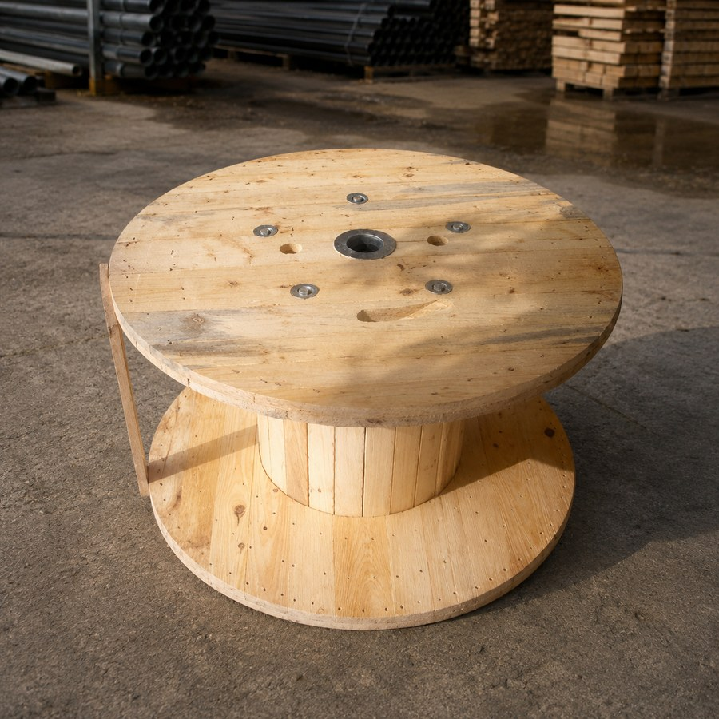
РАЗДЕЛ 02 · ПРОИЗВОДСТВО
Производство из древесины
Деревянные кабельные барабаны №8–№30, пиломатериалы, сушка и фитосанитарная обработка.
ООО «ЕВРОСЕТКА» · EVROSETKA.BY
10 / 25

Slide 11
КАБЕЛЬНЫЕ БАРАБАНЫ · ПРОИЗВОДСТВО
Деревянные кабельные барабаны
Изготавливаем деревянные кабельные барабаны №8–№30 по ГОСТ 5151-79 и по индивидуальным чертежам заказчика.
01
Ассортимент
Полный ряд типоразмеров №8–№30; изделия по чертежам и спецификации заказчика.
02
Назначение
Намотка, хранение и транспортировка кабеля и провода любого типа.
Собственное производство · ул. Объездная, 19
03
Качество
Соответствие ГОСТ 5151-79; контроль влажности древесины; сертификат БТПП.
ООО «ЕВРОСЕТКА» · EVROSETKA.BY
11 / 25

Slide 12
КАБЕЛЬНЫЕ БАРАБАНЫ · КОНСТРУКЦИЯ
Из чего состоит барабан
Деревянная конструкция, рассчитанная на вес кабеля и транспортные нагрузки
1
Щёки барабана
2
Центральная шейка
Две круглые деревянные щёки задают диаметр и удерживают намотанный кабель.
Внутренняя часть барабана, на которую наматывается кабель; задаёт рабочий диаметр.
3
Стальная ось
4
Планки бочки
Проходит через центр барабана и принимает нагрузку при подъёме и перевозке.
Деревянные планки между щёками формируют опорную поверхность намотки.
ООО «ЕВРОСЕТКА» · EVROSETKA.BY
12 / 25

Slide 13
КАБЕЛЬНЫЕ БАРАБАНЫ · ТИПОРАЗМЕРЫ
Технические характеристики
Барабаны по ГОСТ 5151-79 · полный ряд №8–№30
№ | Щека, мм | Шейка, мм | Ось, мм | Дл. шейки, мм | Масса, кг
14 | 1 400 | 750 | 70 | 710 | 38
16 | 1 600 | 1 200 | 70 | 600 | 58
18 | 1 800 | 1 120 | 80 | 900 | 80
20 | 2 000 | 1 220 | 80 | 1 000 | 90
22 | 2 200 | 1 480 | 100 | 1 050 | 118
25 | 2 500 | 1 500 | 120 | 1 300 | 130
30 | 3 000 | 1 800 | 150 | 1 800 | 180
Также производим по индивидуальным чертежам заказчика. Влажность древесины — в соответствии с ГОСТ 5151-79.
ООО «ЕВРОСЕТКА» · EVROSETKA.BY
13 / 25

Slide 14
ПРОИЗВОДСТВО · ОБРАБОТКА ДРЕВЕСИНЫ
Сушка и фитообработка
Современный сушильный комплекс и фитосанитарная маркировка для экспорта
TERMOLEGNO CSD 50
BY-262 HT
СУШИЛЬНЫЙ КОМПЛЕКС
ФИТОСАНИТАРНАЯ ОБРАБОТКА
Италия · конвективный тип
Обработка и маркировка древесины
Полностью автоматический
Индивидуальный регистрационный номер
2 независимые камеры
Для экспортных поставок
Камера 6 500 × 6 000 × 4 100 мм
Соответствие требованиям ISPM 15
Электронный блок управления
Термообработка упаковки (HT)
Хвойные, лиственные, твёрдолиственные
Маркировка тары и поддонов
ООО «ЕВРОСЕТКА» · EVROSETKA.BY
15 / 25

Slide 15
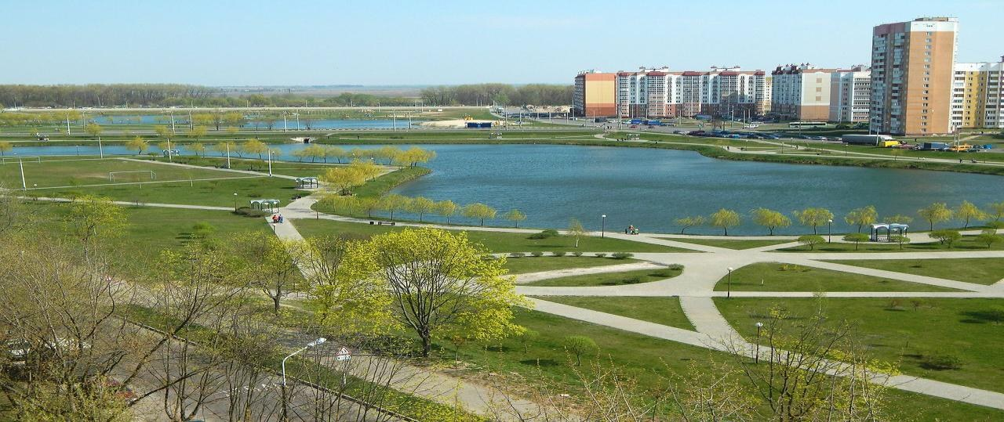
РАЗДЕЛ 03 · УСЛУГИ
Гидронамыв грунта
Гидромеханизированный намыв грунта и добыча песка · опыт более 55 лет на рынке Беларуси.
ООО «ЕВРОСЕТКА» · EVROSETKA.BY
16 / 25

Slide 16
ГИДРОНАМЫВ ГРУНТА · НАПРАВЛЕНИЕ
Белгидромеханизация
55+
01
Добыча ПГС
Песчано-гравийная смесь
лет в гидромеханизированном намыве грунта
02
Инженерная подготовка
Подготовка площадок под застройку
ООО «Белгидромеханизация» выполняет намыв грунта и песка гидромеханизированным способом для строительных и иных нужд. Опыт работы на ответственных объектах индустриального и жилищного строительства по всей Республике Беларусь.
03
Дноуглубление
Водоёмы и каналы
04
Земляные работы
Намыв насыпей и дамб
05
Расчистка
Пруды, озёра, карьеры
ООО «ЕВРОСЕТКА» · EVROSETKA.BY
17 / 25

Slide 17
ТЕХНОЛОГИЯ
Гидромеханизированный намыв
Намыв выполняется землесосным снарядом (земснарядом) — несамоходным плавучим средством. Оборудование рыхлит грунт, поднимает со дна пульпу (смесь грунта и воды) и подаёт её по пульпопроводу к месту намыва.
→
→
→
01
02
03
04
Рыхление
Подъём пульпы
Транспортировка
Намыв
Земснаряд рыхлит грунт на дне карьера
Грунт поднимается в виде смеси с водой
Пульпа подаётся по пульпопроводу за километры
Грунт укладывается в штабель, вода — обратно
до 25 м
до 2 000 м
замкнутый
ГЛУБИНА РАЗРАБОТКИ
ДАЛЬНОСТЬ ПОДАЧИ ПУЛЬПЫ
ЦИКЛ ЦИРКУЛЯЦИИ ВОДЫ
ООО «ЕВРОСЕТКА» · EVROSETKA.BY
18 / 25

Slide 18
ОБОРУДОВАНИЕ
Земснаряды компании
Собственный парк земснарядов · аренда спецтехники для земляных и намывных работ
ЗГМ-350
МЗ-3А
ЗЕМСНАРЯД
ЗЕМСНАРЯД
Производительность
250–350 м³/ч
Производительность
90–120 м³/ч
Производительность смены
2 250 – 2 800 м³
Производительность смены
720 – 960 м³
Грунтозабор
23 м
Грунтозабор
14 м
Глубина разработки
до 25 м
Глубина разработки
до 15 м
Дальность подачи
до 2 000 м
Дальность подачи
до 1 000 м
Мощность
1 200 кВт · 6 кВ
Мощность
350 кВт · 0,38 кВ
Особенности: гидроразмыв · папильонажные лебёдки
ООО «ЕВРОСЕТКА» · EVROSETKA.BY
19 / 25

Slide 19
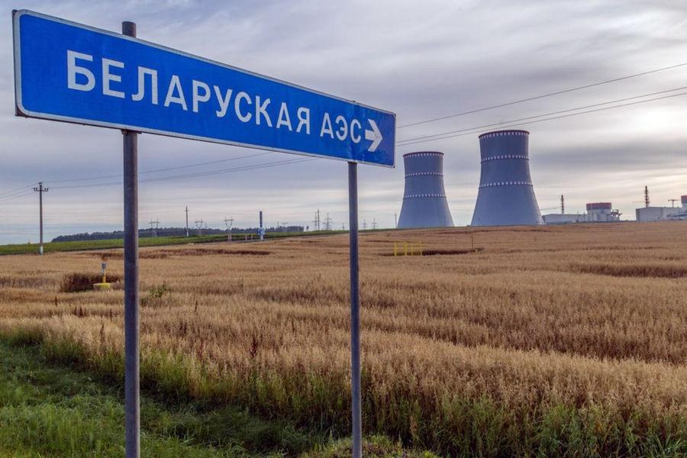
ОПЫТ · РЕАЛИЗОВАННЫЕ ОБЪЕКТЫ
Проекты по намыву
Новобелица
Намыв подходов к путепроводу через ж/д
Микрорайон «Волотова», Гомель
Инженерная подготовка под строительство
Микрорайон «Аэродром», Гомель
Инженерная подготовка территории
8-а и 8-б микрорайоны, Бобруйск
Инженерная подготовка
Белорусская АЭС · Островец · намыв ПГС, 2018
Борисов
Намыв подходов к мосту через р. Березина
Заказчики: государственные предприятия Беларуси, ОАО «Гроднопромстрой» и др.
Лида · Гродно
Намыв ПГС для комбинатов стройматериалов
…и другие объекты по всей Республике Беларусь
ООО «ЕВРОСЕТКА» · EVROSETKA.BY
20 / 25

Slide 20
ПРОИЗВОДСТВО · СКЛАДЫ · ЛОГИСТИКА
Мощности и поставки
01
Производство
Линия сушки TERMOLEGNO CSD 50 (2 камеры), фитообработка BY-262 HT, изготовление барабанов №8–№30, парк земснарядов для намыва.
02
Складская сеть
Три площадки в Гомеле: металлопрокат (ул. Барыкина, 291а), пиломатериалы (Объездная, 19), гидронамыв (Советская, 126).
03
Доставка и самовывоз
Собственный автопарк. Доставка по Гомелю, области и всей Беларуси. Удобный самовывоз со складов.
3
СКЛАДСКИЕ ПЛОЩАДКИ
Свой
АВТОПАРК
РБ
ГЕОГРАФИЯ ПОСТАВОК
ООО «ЕВРОСЕТКА» · EVROSETKA.BY
21 / 25

Slide 21
ПОЧЕМУ ВЫБИРАЮТ НАС
Наши преимущества
1
2
3
4
Качество продукции
Профессионализм
Наличие товара
Гарантия сроков
Соответствие ГОСТ и отраслевым стандартам
Квалифицированный персонал и опыт с 2007 года
Постоянные складские запасы на трёх площадках
Соблюдение графика отгрузки и поставки
5
6
7
8
Конкурентные цены
Полнота информации
Партнёрство
Уровень сервиса
Гибкая ценовая политика и кредитование
Прозрачность по товарам и условиям
Долгосрочные отношения с заказчиками
Индивидуальный подход к каждому клиенту
ООО «ЕВРОСЕТКА» · EVROSETKA.BY
22 / 25

Slide 22
ГАРАНТИИ КАЧЕСТВА
Качество и сертификаты
Подтверждённое качество продукции и соответствие стандартам
БТПП
ГОСТ
BY
Сертификат БТПП
ГОСТ 5151-79
Рег. № BY-262 HT
Белорусская торгово-промышленная палата подтверждает качество продукции и происхождение товара.
Производство кабельных барабанов соответствует государственному стандарту.
Фитосанитарная маркировка древесной упаковки, применяемой при экспорте.
ООО «ЕВРОСЕТКА» · EVROSETKA.BY
23 / 25

Slide 23
УСЛОВИЯ СОТРУДНИЧЕСТВА
Как мы работаем
Доставка
Оплата
Дополнительные услуги
Собственный автопарк
Безналичный расчёт (BYN, USD, EUR, RUB)
Порезка металла в размер
Гомель, область, вся Беларусь
Кредитование
Сушка пиломатериалов
Самовывоз со складов
Отсрочка до 30 дней для постоянных клиентов
Фитообработка и маркировка
По предварительному заказу
Аккредитация на БУТБ
Аренда спецтехники
Работаем с юридическими лицами, ИП и частными клиентами · полный пакет закрывающих документов
ООО «ЕВРОСЕТКА» · EVROSETKA.BY
24 / 25

Slide 24
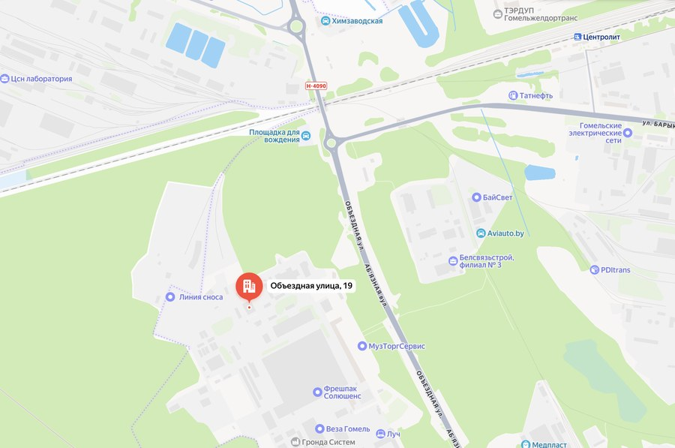
КОНТАКТЫ
Свяжитесь с нами
evrosetka.by · Пн–Пт 08:00–17:00
Металлопрокат
+375(44)784-82-64 · +375(44)784-30-64 · +375(23)229-98-40 evrosetka2015@mail.ru
ул. Советская, 126, каб. 732 · склад: ул. Барыкина, 291а
Пиломатериалы и барабаны
+375 29 650-47-16 evrosetka2008@mail.ru
ул. Объездная, 19
Гидронамыв и техника
+375(23)273-27-98 bgm_14@mail.ru
ул. Советская, 126, каб. 701
Оставить заявку →
г. Гомель · ул. Объездная, 19
ООО «ЕВРОСЕТКА» · EVROSETKA.BY
25 / 25

